Slide 1
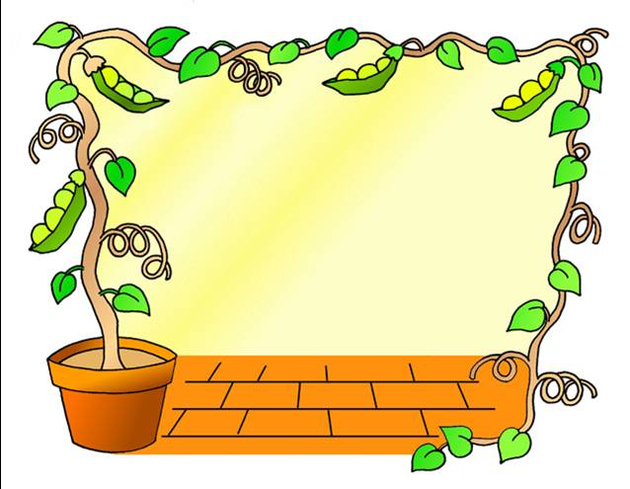

窗前的气球

Slide 2

第一课时
教学目标：1认识7个生字，会写8个字。会用“可爱的”“高兴的写句子。②正确流利有感情的朗读课文

Slide 3



kē
yà
dāi
cāi
科利亚
呆呆地
猜出来
shǐ
shuān
dòu
开始
拴着
逗人

Slide 4
科利亚
呆呆地
猜出来
开始
拴着
逗人

Slide 5


传 染 病
传染病是由各种病原体引起的能在人与人、人与动物或动物与动物之间相互传播的一种疾病。（人与动物之间相互传播的一种疾病）

Slide 6


读课文，思考问题：
窗前的气球
代表着
如果你身边的同学
生了病或有了困难，你
会怎样做呢？

Slide 7






Slide 8
病
周
床

Slide 9
第二课时
教学目标：抓住科利亚内心情感的变化，走进文章，走进科利亚和他的同学，以品味语言与朗读表达相结合的形式来感受同学间的友情。

Slide 10


科利亚病了，住进了医院。他得
的是传染病，医院规定，谁也不准来
看他，他也不能到病房外面去。
科利亚静静地躺在病床上，呆呆
地望着窗户。从三楼能望到什么呢？
除了对面的楼房和一角天空以外，什
么也看不见。他觉得真没意思。

Slide 11
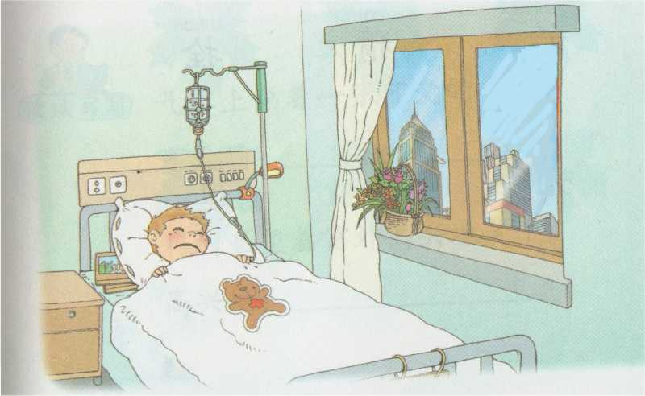

传：chuán传染
zhuàn传记
他得的是传染病，医院规定，谁也不准来看他，他也不能到病房外面去。
他觉得真没意思。
★ ★ ★ ★

Slide 12
科利亚静静地躺在病床上，呆呆地望着窗户。

Slide 13
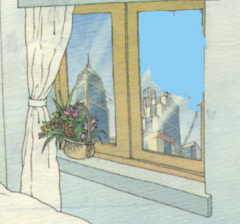
角：jiǎo角度
jué角色
除了对面的楼房和一角
天空以外，什么也看不见。

Slide 14
他觉得真没意思。

Slide 17


Slide 18


Slide 19
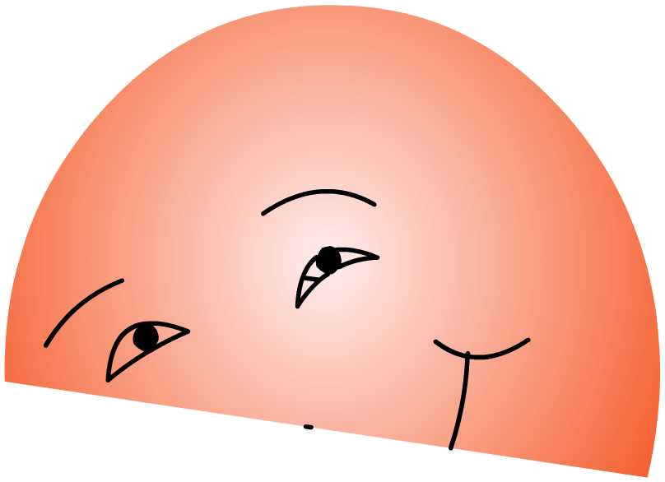

Slide 20


Slide 21


Slide 22


Slide 30
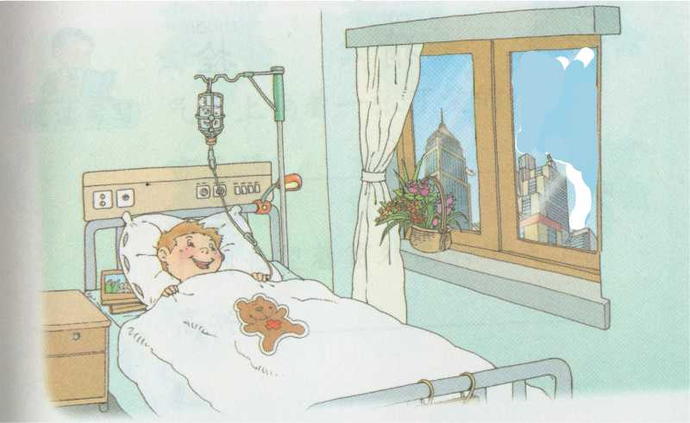

Slide 31
科利亚仔细一看，气球上画着一张可爱的小脸。这下他猜出来了，准是米沙想的招儿。科利亚的心情一下子好了许多。他好像看见米沙拉动拴着气球的绳子，几个同学站在四周，叽叽喳喳地指手画脚。
窗前的气球，代表同学们来问候科利亚。科利亚望着窗外那张逗人的“小脸”，高兴地笑了。

Slide 32
科利亚的心情一下子好了许多。
科利亚望着窗外那张逗人的“小脸”，高兴地笑了。
• • •
• • •

Slide 33
科利亚看着气球，好像看到了（ ）。
科利亚看着气球，好像听到了（ ）。

Slide 34


第三课时
教学目标：体会同学之间真挚的情谊，懂得珍惜友情。

Slide 35
科利亚仔细一看，气球上画着一张可爱的小脸。这下他猜出来了，准是米沙想的招儿。科利亚的心情一下子好了许多。他好像看见米沙拉动拴着气球的绳子，几个同学站在四周，叽叽喳喳地指手画脚。
窗前的气球，代表同学们来问候科利亚。科利亚望着窗外那张逗人的“小脸”，高兴地笑了。

Slide 36
窗前的气球，代表着同学们来问候科利亚。科利亚望着窗外那张逗人的“小脸”，高兴地笑了。

Slide 37

想一想：
同学们通过这个
气球，想对科利亚说
什么？

Slide 38
想一想：
假如你是科利亚，你又会对同学们说些什么呢？

Slide 39
如果你是科利亚的同学，除了放气球，你会用
什么办法看望他呢？

